Slide 1
Menaxhimi i Biznesit
Menaxhimi i stafit për më shumë sukses në biznes
Akademia Profesionale ELITA
02 mars 2024

Slide 2
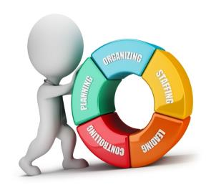
Funksionet e Menaxhimit
Termi "Funksionet e Menaxhimit" i referohet një ndarje të rreptë të funksioneve dhe llojeve të punës së kryer nga pozicione të ndryshme në një organizatë.
Pesë funksionet kryesore të menaxhimit janë: Planifikimi, Personeli, Organizimi, Kontrolli dhe Drejtimi.

Slide 3
Funksionet e Menaxhimit
Planifikimi
Personeli
Drejtimi
Kontrolli
Organizimi

Slide 4
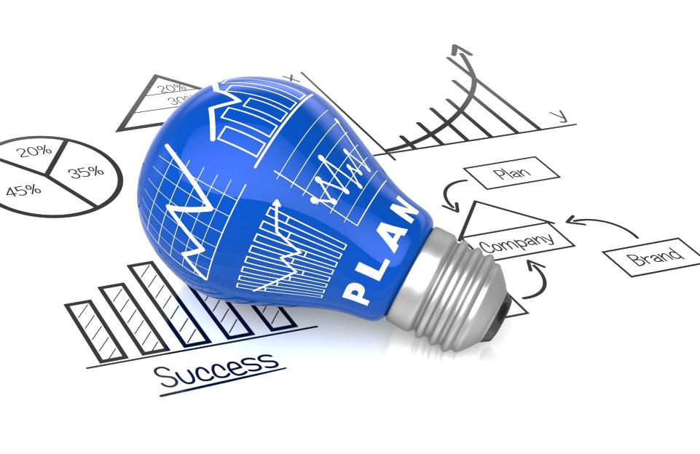
1. Planifikimi në Menaxhim
"Planifikim" do të thotë të shikosh përpara dhe të përcaktosh drejtimet e ardhshme të veprimit që duhen ndjekur.
Është një hap përgatitor.
Është një aktivitet sistematik që përcakton se kur, si dhe kush do të kryejë një punë specifike.
Planifikimi është një program i detajuar në lidhje me drejtimet e ardhshme të veprimit.
Me të drejtë thuhet: "Planifikimi i mirë do të thotë se gjysma e punës është bërë".

Slide 5
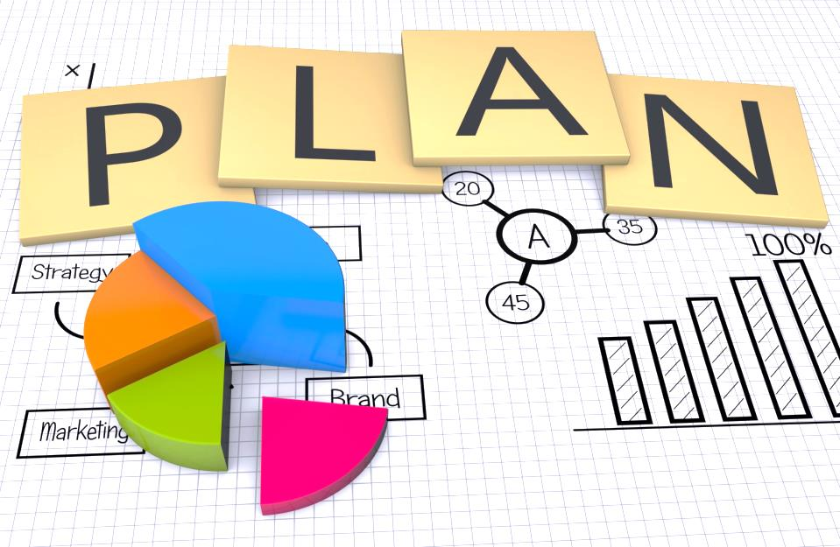
1. Planifikimi në Menaxhim
"Planifikimi është një predispozitë mendore për t'i bërë gjërat në mënyrë të rregullt, për të menduar para se të veprosh dhe për të vepruar në dritën e fakteve dhe jo të hamendjeve".
- Lyndall Fownes Urwick
Notes:
Lyndall Fownes Urwick MC (3 mars 1891 - 5 dhjetor 1983) ishte një konsulent britanik i menaxhimit dhe mendimtar biznesi.

Slide 6
1. Planifikimi në Menaxhim
Planifikimi është zgjedhja e alternativës më të mirë për të kryer funksione të ndryshme menaxheriale me qëllim arritjen e qëllimeve të paracaktuara.
Planifikimi mbush hendekun midis vendit ku jemi dhe vendit ku duam të shkojmë.
Planifikimi bën të mundur që të ndodhin gjëra që përndryshe nuk do të ndodhnin”.

Slide 7
Hapat në funksionin e Planifikimit
Funksioni i Planifikimit në Menaxhim përfshin hapat e mëposhtëm:
Vendosja e Objektivave
1
Parashikimi i faktorëve për planifikim
2
Zgjedhja e drejtimeve alternative të veprimit
3
Formulimi i planeve dytësore
4
Sigurimi i Bashkëpunimit
5
Ndjekja/Vlerësimi i planeve
6

Slide 8
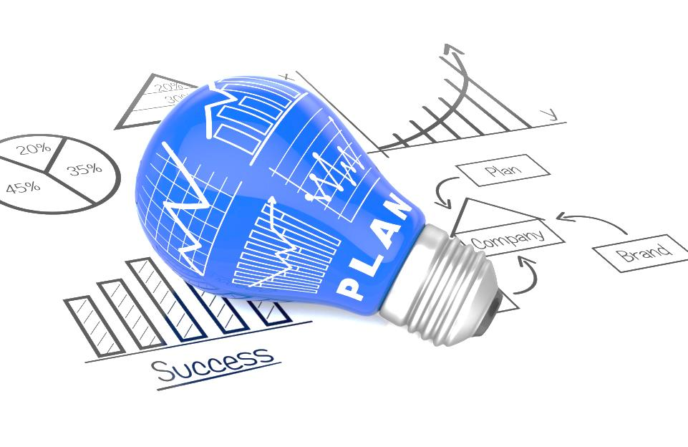
Vendosja e Objektivave
Vendosja e Objektivave
1
Vendosja e Objektivave:
Planifikimi kërkon një qasje sistematike.
Planifikimi fillon me përcaktimin e qëllimeve dhe objektivave që duhen arritur.
Objektivat ofrojnë një arsyetim për ndërmarrjen e aktiviteteve të ndryshme si dhe tregojnë drejtimin e përpjekjeve.
Objektivat sigurojnë fokusin e punonjësve në rezultatet përfundimtare që duhen arritur.
Në fakt, objektivat sigurojnë bërthamën e procesit të planifikimit.

Slide 9
Vendosja e Objektivave
Vendosja e Objektivave
1
Prandaj, objektivat duhet të jenë SMART:
Specifike
Matshme
Arritshme
Realiste
Të përcaktuara në kohë
Vendosja e Objektivave:
Planifikimi kërkon një qasje sistematike.
Planifikimi fillon me përcaktimin e qëllimeve dhe objektivave që duhen arritur.
Objektivat ofrojnë një arsyetim për ndërmarrjen e aktiviteteve të ndryshme si dhe tregojnë drejtimin e përpjekjeve.
Për më tepër, objektivat përqendrojnë vëmendjen e menaxherëve në rezultatet përfundimtare që duhen arritur.
Në fakt, objektivat sigurojnë bërthamën e procesit të planifikimit.

Slide 10
Parashikimi i faktorëve
Parashikimi i faktorëve për planifikim
2
Parashikimi i faktorëve për planifikim:
Parashikimi i faktorëve për planifikim është supozimi i mundshëm për ngjarjet në të ardhmen.
Ato shërbejnë si bazë për planifikim.
Shërben për të parashikuar pengesat në rrugën e biznesit gjatë kryerjes së operacioneve.
Kushtet e planifikimit mund të jenë të brendshme ose të jashtme.

Slide 11
Drejtimet alternative të veprimit
Zgjedhja e drejtimeve alternative të veprimit
3
Zgjedhja e drejtimeve alternative të veprimit:
Kur parashikimet dhe faktorët janë zbuluar - duhet të merren parasysh një sërë mënyrash alternative veprimi.
Për këtë qëllim, çdo alternativë do të vlerësohet duke peshuar të mirat dhe të këqijat e saj në dritën e burimeve në dispozicion dhe kërkesave të organizatës.
Meritat, të metat si dhe pasojat e secilës alternativë duhet të shqyrtohen përpara se të bëhet zgjedhja.

Slide 12
Formulimi i planeve dytësore
Formulimi i planeve dytësore
4
Formulimi i planeve dytësore:
Planet dytësore ndihmojnë në arritjen e planit kryesor.
Planet dytësore do të rrjedhin nga plani bazë. Këto synojnë të mbështesin dhe përshpejtojnë arritjen e planeve bazë.
Këto plane të detajuara përfshijnë politikat, procedurat, rregullat, programet, buxhetet, afatet, etj.

Slide 13
Sigurimi i Bashkëpunimit
Sigurimi i Bashkëpunimit
5
Sigurimi i Bashkëpunimit:
Pasi të jenë përcaktuar planet, është mëse e këshillueshme që të informohen plotësisht vartësit ose ata që do t'i zbatojnë këto plane.
Qëllimi i informimit dhe sigurimit të besimit të tyre është:
Vartësit mund të ndihen të motivuar, pasi ndihen të përfshirë në procesin e vendimmarrjes.

Slide 14
Ndjekja/Vlerësimi i planeve
Ndjekja/Vlerësimi i planeve
6
Ndjekja/Vlerësimi i planeve :
Pas zgjedhjes të drejtimit të veprimit, plani vihet në zbatim.
Gjatë zbatimit dhe në përfundim, është e rëndësishme të vlerësohet efektiviteti i tij.
Kjo bëhet në bazë të reagimeve ose informacioneve të marra nga departamentet ose personat e interesuar.
Kjo i mundëson menaxhmentit të korrigjojë devijimet ose të modifikojë planin.

Slide 15
2. Personeli në Menaxhim
Funksioni menaxherial i Personelit përfshin menaxhimin e strukturës organizative përmes përzgjedhjes, vlerësimit dhe zhvillimit të duhur dhe efektiv të personelit, për të përmbushur detyrat në rolet e caktuara.
Sipas Theo Haimann:
“Funksioni i Personelit ka të bëjë me rekrutimin, përzgjedhjen, zhvillimin dhe kompensimin e vartësve".

Slide 16
Personeli është një funksion i rëndësishëm menaxherial: Realizimi i planeve varet nga fuqia punëtore.
Personeli është një aktivitet i gjerë: Ky funksion kryhet nga të gjithë menaxherët dhe kudo ku kryhen aktivitete të biznesit.
2. Personeli në Menaxhim
Personeli është një aktivitet i vazhdueshëm: Sepse organizata ka nevojë të vazhdueshme për personel.
Notes:
Naturat e Funksionit të Personelit
Më poshtë janë natyrat e funksionit të personelit:
Personeli është një funksion i rëndësishëm menaxherial: Funksioni i personelit është akti më i rëndësishëm menaxherial së bashku me planifikimin, organizimin, drejtimin dhe kontrollin. Veprimet e këtyre katër funksioneve varen nga fuqia punëtore që është në dispozicion përmes funksionit të Personelit
Personeli është një aktivitet i gjerë: Ky funksion kryhet nga të gjithë menaxherët dhe në të gjitha llojet e shqetësimeve ku kryhen aktivitete të biznesit.
Personeli është një aktivitet i vazhdueshëm: Kjo ndodh sepse funksioni i personelit vazhdon gjatë gjithë jetës së një organizate për shkak të transferimeve dhe promovimeve që ndodhin me fuqinë punëtore.

Slide 17
Kryhet nga të gjithë menaxherët: Pasi të gjithë ata kanë në varësi punonjës. Në kompanitë e organizuara, ky proces udhëhiqet nga departamenti i Burimeve Njerëzore.
Siguron menaxhim efikas të personelit: Nëpërmjet sistemeve dhe procedurave të duhura, lidhur me rekrutimin, përzgjedhjen, vendosjen, trajnimin, zhvillimin, shpërblimit, etj.
2. Personeli në Menaxhim
Ndihmon në përputhjen e njeriut të duhur në punën e duhur: Nëpërmjet përzgjedhjes dhe trajtimit të talenteve.
Notes:
Naturat e Funksionit të Personelit
Më poshtë janë natyrat e funksionit të personelit:
Funksioni i Personelit kryhet nga të gjithë menaxherët: Kryerja nga të gjithë menaxherët është në varësi të natyrës së biznesit, madhësisë së kompanisë, kualifikimeve dhe aftësive të menaxherëve, etj. Në kompanitë e vogla, menaxhmenti i lartë në përgjithësi e kryen këtë funksion. Në ndërmarrjet e mesme dhe të vogla, ai kryhet veçanërisht nga departamenti i Burimeve Njerëzore.
Baza e funksionit të Personelit është menaxhimi efikas i personelit: Burimet njerëzore mund të menaxhohen në mënyrë efikase nga një sistem ose procedurë e duhur, të lidhura me rekrutimin, përzgjedhjen, vendosjen, trajnimin, zhvillimin, sigurimin e shpërblimit, etj.
Funksioni i Personelit ndihmon në vendosjen e njeriut të duhur në punën e duhur: Mund të bëhet në mënyrë efektive përmes procedurave të duhura të rekrutimit dhe më pas zgjedhjes së kandidatit më të përshtatshëm sipas kërkesave të punës.

Slide 18
Hapat në procesin e Personelit
Hapat e përfshirë në procesin e punësimit dhe trajtimit të personelit:
1
Kërkesa për fuqi punëtore
2
Rekrutimi
3
Përzgjedhja
4
Orientimi dhe Vendosja
5
Trajnimi dhe Zhvillimi
6
Shpërblimi
7
Vlerësimi i Performancës
8
Promovimi dhe Transferimi

Slide 19
Hapat në procesin e Personelit
Kërkesa për fuqi punëtore:
Hapi i parë në plotësimin e personelit është planifikimi i nevojave për fuqi punëtore në organizatë, në mënyrë që ato të përputhen me kërkesat dhe kushtet e punës. Prandaj, këtu përfshihet parashikimi dhe përcaktimi i nevojave të ardhshme për fuqi punëtore.
1
Kërkesa për fuqi punëtore
2
Rekrutimi
3
Përzgjedhja
4
Orientimi dhe Vendosja
5
Trajnimi dhe Zhvillimi
6
Shpërblimi
7
Vlerësimi i Performancës
8
Promovimi dhe Transferimi

Slide 20
Hapat në procesin e Personelit
Rekrutimi:
Pasi të jenë përcaktuar kërkesat, organizata njofton dhe kërkon aplikime sipas pozicioneve për kandidatët e dëshiruar.
1
Kërkesa për fuqi punëtore
2
Rekrutimi
3
Përzgjedhja
4
Orientimi dhe Vendosja
5
Trajnimi dhe Zhvillimi
6
Shpërblimi
7
Vlerësimi i Performancës
8
Promovimi dhe Transferimi

Slide 21
Hapat në procesin e Personelit
Përzgjedhja:
Përzgjedhja është hapi i shqyrtimit të aplikimeve të mbrritura sipas kërkesave dhe gjetja e kandidatëve të përshtatshëm sipas roleve dhe pozicioneve.
1
Kërkesa për fuqi punëtore
2
Rekrutimi
3
Përzgjedhja
4
Orientimi dhe Vendosja
5
Trajnimi dhe Zhvillimi
6
Shpërblimi
7
Vlerësimi i Performancës
8
Promovimi dhe Transferimi

Slide 22
Hapat në procesin e Personelit
Orientimi dhe Vendosja:
Pasi të bëhet përzgjedhja, kandidatët e emëruar prezantohen me pozicionin dhe mjedisin e punës nëpërmjet programeve orientuese. Vendosja në pozicion bëhet duke vënë njeriun e duhur në punën e duhur.
1
Kërkesa për fuqi punëtore
2
Rekrutimi
3
Përzgjedhja
4
Orientimi dhe Vendosja
5
Trajnimi dhe Zhvillimi
6
Shpërblimi
7
Vlerësimi i Performancës
8
Promovimi dhe Transferimi

Slide 23
Hapat në procesin e Personelit
Trajnimi dhe Zhvillimi:
Trajnimi është një pjesë e stimujve për punonjësit, në mënyrë që të zhvillohen dhe t'i ndihmojnë ata të rriten brenda organizatës. Trajnimi në përgjithësi jepet sipas natyrës së aktiviteteve dhe fushës së aktivitetit. Zhvillimi përfshin gjithashtu dhënien e detyrave kyçe dhe të rëndësishme si test ose prove, për të analizuar performancën e tyre.
1
Kërkesa për fuqi punëtore
2
Rekrutimi
3
Përzgjedhja
4
Orientimi dhe Vendosja
5
Trajnimi dhe Zhvillimi
6
Shpërblimi
7
Vlerësimi i Performancës
8
Promovimi dhe Transferimi

Slide 24
Hapat në procesin e Personelit
Shpërblimi:
Shpërblimi është kompensimi që u jepet punonjësve në formë monetare për performancën e tyre në punë. Kjo jepet sipas natyrës së punës - aftësive, fizike ose mendore, etj. Shpërblimi përbën një nxitje të rëndësishme monetare për punonjësit.
1
Kërkesa për fuqi punëtore
2
Rekrutimi
3
Përzgjedhja
4
Orientimi dhe Vendosja
5
Trajnimi dhe Zhvillimi
6
Shpërblimi
7
Vlerësimi i Performancës
8
Promovimi dhe Transferimi

Slide 25
Hapat në procesin e Personelit
Vlerësimi i Performancës:
Vlerësimi i performancës përdoret për të ruajtur ose regjistruar sjelljen, qëndrimet si dhe opinionet e punonjësve ndaj punës së tyre. Për këtë bëhen vlerësime të rregullta duke mbikëqyrur aktivitete të ndryshme të punës. Në thelb, kjo ka të bëjë me njohjen e ciklit të zhvillimit dhe modeleve të rritjes së punonjësve në një organizatë.
1
Kërkesa për fuqi punëtore
2
Rekrutimi
3
Përzgjedhja
4
Orientimi dhe Vendosja
5
Trajnimi dhe Zhvillimi
6
Shpërblimi
7
Vlerësimi i Performancës
8
Promovimi dhe Transferimi

Slide 26
Hapat në procesin e Personelit
Promovimi dhe Transferimi:
Promovimi cilësohet si një nxitje jo monetare, ku punonjësi zhvendoset në një pozicion më të lartë pune duke kërkuar përgjegjësi më të mëdha, si dhe zhvendosjen e punëtorëve dhe transferimin e tyre në njësi të ndryshme pune dhe degë të së njëjtës organizatë.
1
Kërkesa për fuqi punëtore
2
Rekrutimi
3
Përzgjedhja
4
Orientimi dhe Vendosja
5
Trajnimi dhe Zhvillimi
6
Shpërblimi
7
Vlerësimi i Performancës
8
Promovimi dhe Transferimi

Slide 27
3. Organizimi në Menaxhim
Organizimi është funksioni i menaxhimit që pason Planifikimin. Është një funksion në të cilin ndodh sinkronizimi dhe kombinimi i burimeve njerëzore, fizike dhe financiare. Të tre burimet janë të rëndësishme për të marrë rezultate.
Funksioni i Organizimit ndihmon në arritjen e rezultateve të cilat në fakt janë të rëndësishme për funksionimin e biznesit.
Sipas Chester Barnard, "Organizimi është një funksion me anë të të cilit biznesi është në gjendje të përcaktojë pozicionet dhe rolet, punët që lidhen dhe koordinimin midis autoritetit dhe përgjegjësisë. Prandaj, një menaxher gjithmonë duhet të organizojë për të marrë rezultate.”
Notes:
3. Organizimi në Menaxhim
Organizimi është funksioni i menaxhimit që pason Planifikimin. Është një funksion në të cilin ndodh sinkronizimi dhe kombinimi i burimeve njerëzore, fizike dhe financiare. Të tre burimet janë të rëndësishme për të marrë rezultate.
Funksioni i Organizimit ndihmon në arritjen e rezultateve të cilat në fakt janë të rëndësishme për funksionimin e biznesit.
Sipas Chester Barnard, "Organizimi është një funksion me anë të të cilit biznesi është në gjendje të përcaktojë pozicionet dhe rolet, punët që lidhen dhe koordinimin midis autoritetit dhe përgjegjësisë. Prandaj, një menaxher gjithmonë duhet të organizojë për të marrë rezultate.”

Slide 28
Hapat e Procesit të Organizimit
Një menaxher kryen funksionin organizues me ndihmën e hapave të mëposhtëm:
Identifikimi i Aktiviteteve
Organizimi i Aktiviteteve sipas Departamenteve
Klasifikimi i Autoritetit
Koordinimi ndërmjet Autoritetit dhe Përgjegjësisë

Slide 29
Identifikimi i Aktiviteteve
Identifikimi i Aktiviteteve
Identifikimi i Aktiviteteve:
Së pari, duhet të identifikohen të gjitha aktivitetet që duhet të kryhen në një biznes. Për shembull, përgatitja e llogarive, kryerja e shitjeve, ruajtja e të dhënave, kontrolli i cilësisë, kontrolli i inventarit, etj. Të gjitha këto aktivitete duhet të grupohen dhe klasifikohen në njësi.

Slide 30
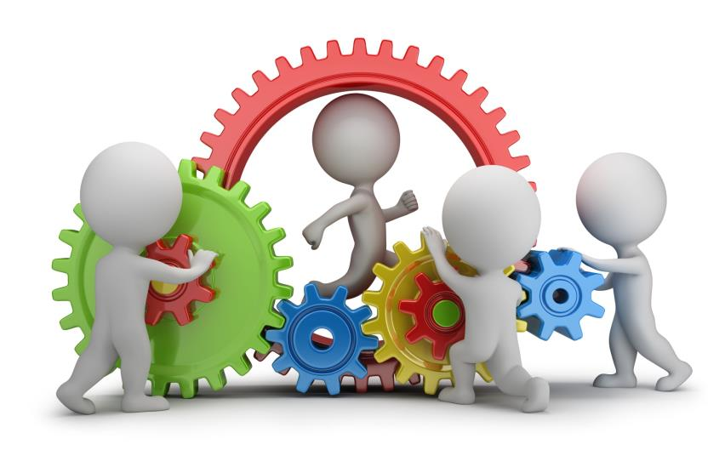
Organizimi i Aktiviteteve sipas Departamenteve
Organizimi i Aktiviteteve sipas Departamenteve
Organizimi i Aktiviteteve sipas Departamenteve:
Në këtë hap, menaxheri përpiqet të kombinojë dhe grupojë aktivitete të ngjashme dhe të ndërlidhura në njësi ose departamente. Ky organizim i ndarjes së aktiviteteve të biznesit në njësi dhe departamente të pavarura quhet departamentizim.

Slide 31
Klasifikimi i Autoritetit
Klasifikimi i Autoritetit
Klasifikimi i Autoritetit:
Pasi bëhen departamentet, menaxhmentit i pëlqen të klasifikojë kompetencat dhe shtrirjen e tyre tek menaxherët. Ky aktivitet i dhënies së gradës për pozicionet drejtuese quhet hierarki. Menaxhmenti i lartë merret me formulimin e politikave, menaxhimi i nivelit të mesëm me mbikëqyrjen e departamentit dhe menaxhimi i nivelit të ulët me mbikëqyrjen e punonjësve. Qartësimi i autoritetit ndihmon në efikasitetin e drejtimit të një biznesi. Kjo ndihmon në shmangien e humbjes së kohës, parave dhe përpjekjeve, në shmangien e dublimit ose mbivendosjes së roleve dhe ndihmon në kryerjen qetë të punës në organizatë.
Notes:
Klasifikimi i Autoritetit:
Pasi bëhen departamentet, menaxhmentit i pëlqen të klasifikojë kompetencat dhe shtrirjen e tyre tek menaxherët. Ky aktivitet i dhënies së gradës për pozicionet drejtuese quhet hierarki.
Menaxhmenti i lartë merret me formulimin e politikave,
menaxhimi i nivelit të mesëm me mbikëqyrjen e departamentit dhe
menaxhimi i nivelit të ulët me mbikëqyrjen e punonjësve.
Qartësimi i autoritetit ndihmon në efikasitetin e drejtimit të një biznesi. Kjo ndihmon në shmangien e humbjes së kohës, parave dhe përpjekjeve, në shmangien e dublimit ose mbivendosjes së roleve dhe ndihmon në kryerjen qetë të punës në organizatë.

Slide 32
Koordinimi Autoritet-Përgjegjësi
Koordinimi ndërmjet Autoritetit dhe Përgjegjësisë
Koordinimi ndërmjet Autoritetit dhe Përgjegjësisë:
Ndërmjet grupeve të ndryshme krijohen marrëdhënie për të mundësuar ndërveprim të qetë drejt arritjes së qëllimit organizativ. Secili individ është i vetëdijshëm për autoritetin e tij dhe ai e di se nga kush duhet të marrë urdhra dhe kujt i përgjigjet dhe kujt duhet t'i raportojë. Për këtë, hartohet një strukturë e qartë organizative dhe të gjithë punonjësit janë të ndërgjegjshëm.

Slide 33
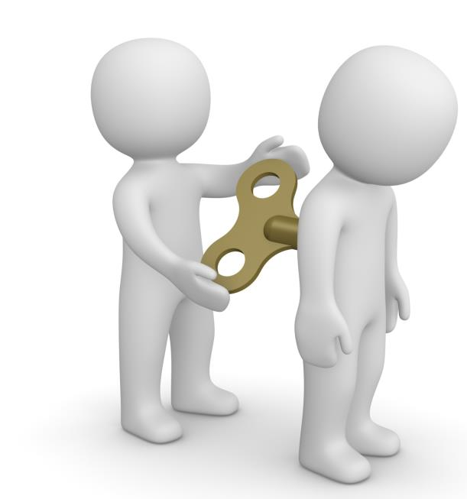
4. Kontrolli në Menaxhim
Kontrolli konsiston në verifikimin nëse gjithçka ndodh në përputhje me planet e miratuara, udhëzimet e nxjerra dhe parimet e vendosura. Kontrolli siguron përdorimin efektiv dhe efikas të burimeve organizative për të arritur qëllimet e planifikuara. Kontrolli mat devijimin e performancës aktuale nga performanca standard, zbulon shkaqet e devijimeve të tilla dhe ndihmon në marrjen e veprimeve korrigjuese.
Notes:
Çfarë është Kontrolli?
Kontrolli konsiston në verifikimin nëse gjithçka ndodh në përputhje me planet e miratuara, udhëzimet e nxjerra dhe parimet e vendosura.
Kontrolli siguron përdorimin efektiv dhe efikas të burimeve organizative për të arritur qëllimet e planifikuara . Kontrolli mat devijimin e performancës aktuale nga performanca standarde, zbulon shkaqet e devijimeve të tilla dhe ndihmon në marrjen e veprimeve korrigjuese
Sipas Brech , "Kontrolli është një ushtrim sistematik i cili quhet si një proces i kontrollit të performancës aktuale kundrejt standardeve ose planeve me synimin për të siguruar progres adekuat dhe gjithashtu regjistrimin e përvojës së fituar si një kontribut për nevojat e mundshme të ardhshme".
Sipas Donnell , "Ashtu si një navigator vazhdimisht merr leximin për të siguruar nëse ai është në lidhje me një veprim të planifikuar, po kështu një menaxher biznesi duhet të lexojë vazhdimisht për të siguruar veten se ndërmarrja e tij është në rrugën e duhur."
Kontrolli ka dy qëllime themelore
Ai lehtëson koordinimin
Ndihmon në planifikim

Slide 34
4. Kontrolli në Menaxhim
Kontrolli ballafaqon performancën aktuale kundrejt standardeve ose planeve, me synimin për të:
siguruar progresin e kërkuar, si dhe,
regjistrimin e përvojës së fituar për ta përdorur në të ardhmen.
Notes:
Sipas Brech ,
"Kontrolli është një ushtrim sistematik i cili quhet si një proces i kontrollit të performancës aktuale kundrejt standardeve ose planeve me synimin për të siguruar progres adekuat dhe gjithashtu regjistrimin e përvojës së fituar si një kontribut për nevojat e mundshme të ardhshme".

Slide 35
Hapat e procesit të Kontrollit
Kontrolli si funksion menaxhimi përfshin:
Vendosja e Standardeve
Matja e Performancës
Krahasimi i Performancës Aktuale me Standardet
Marrja e veprimeve korrigjuese
Notes:
Hapat e procesit të Kontrollit
Kontrolli si funksion menaxhimi përfshin hapat e mëposhtëm
Vendosja e standardeve
Matja e Performancës
Krahasimi i Performancës Aktuale me Standardet
Marrja e veprimeve korrigjuese

Slide 36
Hapat e procesit të Kontrollit
Vendosja e Standardeve:
Standardet janë planet ose objektivat që duhet të arrihen gjatë funksionimit të biznesit. Ato mund të quhen edhe kritere për të gjykuar performancën. Kontrolli bëhet i lehtë nëpërmjet vendosjes së këtyre standardeve sepse kontrolli ushtrohet në bazë të këtyre standardeve.
Vendosja e Standardeve
Matja e Performancës
Krahasimi i Performancës Aktuale me Standardet
Marrja e veprimeve korrigjuese
Notes:
Vendosja e Standardeve:
Standardet janë planet ose objektivat që duhet të arrihen gjatë funksionimit të biznesit. Ato mund të quhen edhe kritere për të gjykuar performancën. Kontrolli bëhet i lehtë nëpërmjet vendosjes së këtyre standardeve sepse kontrolli ushtrohet në bazë të këtyre standardeve.

Slide 37
Hapat e procesit të Kontrollit
Matja e Performancës:
Hapi i dytë i madh në kontroll është matja e performancës. Gjetja e devijimeve bëhet e lehtë duke matur performancën aktuale. Nivelet e performancës jo gjithmonë është e lehta për t'u matur.
Matja është e lehtë kur mund të shprehet në njësi, kosto, terma parash, etj.
Bëhet e vështirë kur treguesit nuk janë shprehur në vlera, psh. performanca e një menaxheri.
Vendosja e Standardeve
Matja e Performancës
Krahasimi i Performancës Aktuale me Standardet
Marrja e veprimeve korrigjuese
Notes:
Matja e Performancës:
Hapi i dytë i madh në kontroll është matja e performancës. Gjetja e devijimeve bëhet e lehtë duke matur performancën aktuale. Nivelet e performancës ndonjëherë janë të lehta për t'u matur dhe nganjëherë të vështira. Matja e standardeve të prekshme është e lehtë pasi mund të shprehet në njësi, kosto, terma parash, etj. Matja sasiore bëhet e vështirë kur performanca e një menaxheri duhet të matet.

Slide 38
Hapat e procesit të Kontrollit
Krahasimi i Performancës Aktuale me Standardet:
Krahasimi i performancës aktuale me objektivat e planifikuar është shumë i rëndësishëm. Devijimi mund të përkufizohet si hendek midis performancës aktuale dhe objektivave të planifikuara.
Menaxheri duhet të zbulojë: shkallën e devijimit dhe shkakun e devijimit. Shkalla e devijimit do të thotë që menaxheri duhet të gjejë nëse devijimi është pozitiv apo negativ ose nëse performanca aktuale është në përputhje me performancën e planifikuar.
Vendosja e Standardeve
Matja e Performancës
Krahasimi i Performancës Aktuale me Standardet
Marrja e veprimeve korrigjuese
Notes:
Krahasimi i Performancës Aktuale me Standardet:
Krahasimi i performancës aktuale me objektivat e planifikuar është shumë i rëndësishëm. Devijimi mund të përkufizohet si hendeku midis performancës aktuale dhe objektivave të planifikuara. Menaxheri duhet të zbulojë dy gjëra këtu: shkallën e devijimit dhe shkakun e devijimit. Shkalla e devijimit do të thotë që menaxheri duhet të gjejë nëse devijimi është pozitiv apo negativ ose nëse performanca aktuale është në përputhje me performancën e planifikuar.

Slide 39
Hapat e procesit të Kontrollit
Marrja e veprimeve korrigjuese:
Pasi njihet shkaku dhe shkalla e devijimit, menaxheri duhet të zbulojë gabimet dhe të marrë masa korrigjuese për to. Këtu ka dy alternativa:
Marrja e masave korrigjuese për devijimet që kanë ndodhur dhe
Pas marrjes së masave korrigjuese, nëse performanca aktuale nuk është në përputhje me planet, menaxheri mund të rishikojë objektivat.
Pikërisht këtu përfundon procesi i kontrollit.
Ndjekja është një hap i rëndësishëm sepse vetëm nëpërmjet marrjes së masave korrigjuese, një menaxher mund të ushtrojë kontroll.
Vendosja e Standardeve
Matja e Performancës
Krahasimi i Performancës Aktuale me Standardet
Marrja e veprimeve korrigjuese
Notes:
Marrja e veprimeve korrigjuese:
Pasi të njihen shkaqet dhe shkalla e devijimeve, menaxheri duhet t'i zbulojë ato gabime dhe të marrë masa korrigjuese për to. Këtu ka dy alternativa:
Marrja e masave korrigjuese për devijimet që kanë ndodhur dhe
Pas marrjes së masave korrigjuese, nëse performanca aktuale nuk është në përputhje me planet, menaxheri mund të rishikojë objektivat. Pikërisht këtu përfundon procesi i kontrollit.
Ndjekja është një hap i rëndësishëm sepse vetëm nëpërmjet marrjes së masave korrigjuese, një menaxher mund të ushtrojë kontroll

Slide 40
5. Drejtimi në Menaxhim
Drejtimi thuhet se është një proces në të cilin menaxherët udhëzojnë, urdhërojnë dhe mbikëqyrin performancën e punonjësve për të arritur qëllimet e caktuara.
Drejtimi thuhet se është zemra e procesit të menaxhimit.
Planifikimi, Organizimi dhe Personeli nuk kanë rëndësi nëse funksioni i drejtimit nuk kryhet. Drejtimi fillon veprimin dhe prej këtu fillon puna aktuale. Drejtimi ka në thelb faktorin njerëzor.
Notes:
Funksioni i Drejtimit në Menaxhim
Drejtimi thuhet se është një proces në të cilin menaxherët udhëzojnë, urdhërojnë dhe mbikëqyrin performancën e punonjësve për të arritur qëllimet e paracaktuara.
Drejtimi thuhet se është zemra e procesit të menaxhimit.
Planifikimi, Organizimi dhe Personeli nuk kanë rëndësi nëse funksioni i drejtimit nuk kryhet. Drejtimi fillon veprimin dhe prej këtu fillon puna aktuale. Drejtimi thuhet se përbëhet nga faktorë njerëzorë.

Slide 41
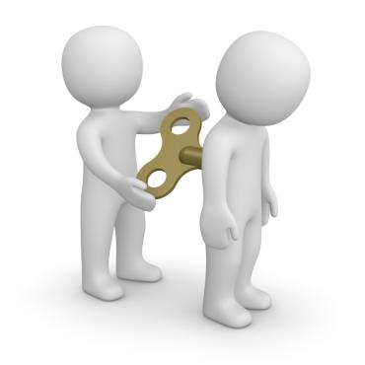
5. Drejtimi në Menaxhim
Drejtimi përshkruhet si ofrim i udhëzimeve për punonjësit në kryerjen e punës.
Në menaxhim, drejtimi përfshin të gjitha ato aktivitete që janë krijuar për të nxitur vartësit të punojnë në mënyrë efektive dhe efikase.
Sipas Human - Drejtimi përbëhet nga procese ose teknika, me anë të të cilave mund të jepen udhëzime dhe operacionet mund të kryhen siç janë planifikuar fillimisht.
Pra, funksioni i drejtimit përfshin drejtimin, frymëzimin, mbikëqyrjen dhe udhëzimin e njerëzve për përmbushjen e qëllimeve organizative.
Notes:
Funksioni i Drejtimit në Menaxhim
Me fjalë të thjeshta, mund të përshkruhet si ofrim i udhëzimeve për punëtorët në kryerjen e punës. Në fushën e menaxhimit, drejtim thuhet se janë të gjitha ato aktivitete që janë krijuar për të nxitur vartësit të punojnë në mënyrë efektive dhe efikase.
Sipas Human, “Drejtimi përbëhet nga procesi ose teknika me anë të së cilës mund të lëshohen udhëzimet dhe operacionet mund të kryhen siç ishte planifikuar fillimisht” Prandaj, drejtimi është funksioni i drejtimit, frymëzimit, mbikëqyrjes dhe udhëzimit të njerëzve drejt përmbushjes së qëllimeve organizative.

Slide 42
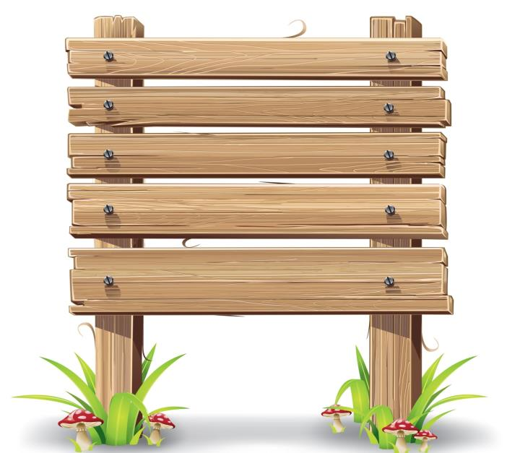
Karakteristikat e Drejtimit
Drejtimi ka karakteristikat e mëposhtme:
Shtrirja: Drejtimi kërkohet në të gjitha nivelet e organizatës. Çdo menaxher ofron udhëzime dhe frymëzim për vartësit e tij.
Aktiviteti i Vazhdueshëm: Drejtimi është një aktivitet i vazhdueshëm pasi është i nevojshëm gjatë gjithë jetës së organizatës.
Faktori Njerëzor: Drejtimi lidhet me vartësit dhe për këtë arsye lidhet me faktorin njerëzor. Meqenëse faktori njerëzor është kompleks dhe sjellja është e paparashikueshme, funksioni i drejtimit bëhet i rëndësishëm.
Notes:
Karakteristikat e Funksionit të Drejtimit
Drejtimi ka karakteristikat e mëposhtme
Funksioni i shtrirjes: Drejtimi kërkohet në të gjitha nivelet e organizatës. Çdo menaxher ofron udhëzime dhe frymëzim për vartësit e tij.
Faktori Njerëzor: Funksioni drejtues lidhet me vartësit dhe për këtë arsye lidhet me faktorin njerëzor. Meqenëse faktori njerëzor është kompleks dhe sjellja është e paparashikueshme, funksioni i drejtimit bëhet i rëndësishëm.
Aktiviteti i Vazhdueshëm: Drejtimi është një aktivitet i vazhdueshëm pasi është i vazhdueshëm gjatë gjithë jetës së organizatës.

Slide 43
Karakteristikat e Drejtimit
Drejtimi ka karakteristikat e mëposhtme:
Aktivitet krijues: Drejtimi ndihmon në shndërrimin e planeve në performancë. Pa këtë funksion, njerëzit bëhen joaktivë dhe burimet fizike janë të pakuptimta.
Delegate Function: Direction is supposed to be a function dealing with human beings. Human behaviour is unpredictable by nature and conditioning the people’s behaviour towards the goals of the enterprise is what the executive does in this function. Therefore, it is termed as having delicacy in it to tackle human behavior.
Funksioni i delegimit: Drejtimi supozohet të jetë një funksion që ka të bëjë me njerëzit. Sjellja njerëzore është e paparashikueshme nga natyra dhe kushtëzimi i sjelljes së njerëzve ndaj objektivave të organizatës është ajo që bën ekzekutivi në këtë funksion. Prandaj, duhet kujdes në trajtimin e sjelljes njerëzore.
Executive Function: Direction function is carried out by all managers and executives at all levels throughout the working of an enterprise; a subordinate receives instructions from his superior only.
Funksioni Ekzekutiv: Funksioni i drejtimit kryhet nga të gjithë menaxherët dhe drejtuesit në të gjitha nivelet e një organizate; një vartës merr udhëzime vetëm nga eprori i tij.

Slide 44
Rëndësia e Drejtimit
Funksioni i Drejtimit cilësohet si zemra e procesit të menaxhimit dhe për këtë arsye, kjo është pika qendrore rreth së cilës ndodh përmbushja e objektivave.
Ai quhet edhe si funksion aktivizues i menaxhmentit, sepse nëpërmjet drejtimit fillon në të vërtetë funksionimi i një organizate.
Rëndësia e tij mund të cilësohet si thelbësor, pasi:
Përballja me ndryshimet
Shfrytëzimi efikas i burimeve
Sigurimi i Stabilitetit
Ai fillon veprimet
Sigurimi i Motivimit
Ai Integron përpjekjet
Le të shohim secilën në detaje.
Notes:
Rëndësia e Funksionit të Drejtimit
Funksioni i Drejtimit ose Drejtimi cilësohet si zemra e procesit të menaxhimit dhe për këtë arsye, kjo është pika qendrore rreth së cilës ndodh përmbushja e objektivave.
Disa filozofë e quajnë Drejtimin si "Shkëndija jetësore e një organizate".
Ai quhet edhe si funksion aktivizues i menaxhmentit, sepse nëpërmjet drejtimit fillon në të vërtetë funksionimi i një organizate.
Duke qenë karakteri qendror i ndërmarrjes, ajo ofron shumë përfitime për biznesin, të cilat janë si më poshtë:
Ai fillon veprimet
Ai Integron përpjekjet
Siguron Motivimin e ekipit
Siguron Stabilitet në veprimtarinë e organizatës
Përballet me ndryshimet
Shfrytëzon në mënyrë efikase burimet

Slide 45
Drejtimi fillon veprimet
Drejtimi është pikënisja për performancën e punës së vartësve.
Nga ky funksion fillon veprimi; vartësit i kuptojnë punët e tyre dhe veprojnë sipas udhëzimeve të dhëna.
Cilatdo qofshin planet e parashtruara, ato mund të zbatohen vetëm pasi të fillojë puna aktuale. Pikërisht aty drejtimi bëhet i dobishëm.
Përballja me ndryshimet
Shfrytëzimi efikas i burimeve
Sigurimi i Stabilitetit
Ai fillon veprimet
Sigurimi i Motivimit
Ai Integron përpjekjet
Notes:
Drejtimi fillon veprimet
Drejtimi është pikënisja për performancën e punës së vartësve.
Nga ky funksion fillon veprimi; vartësit i kuptojnë punët e tyre dhe veprojnë sipas udhëzimeve të dhëna.
Cilatdo qofshin planet e parashtruara, ato mund të zbatohen vetëm pasi të fillojë puna aktuale. Pikërisht aty drejtimi bëhet i dobishëm.

Slide 46
Drejtimi integron përpjekjet
Nëpërmjet drejtimit, eprorët janë në gjendje të drejtojnë, frymëzojnë dhe udhëzojnë vartësit gjatë punës.
Për këtë kërkohen përpjekjet e çdo individi drejt realizimit të qëllimeve. Nëpërmjet këtij drejtimi, përpjekjet e çdo departamenti mund të lidhen dhe integrohen me të tjerët.
Kjo mund të bëhet përmes drejtimit bindës dhe komunikimit efektiv.
Integrimi i përpjekjeve sjell efektivitet dhe stabilitet në një aktivitet.
Përballja me ndryshimet
Shfrytëzimi efikas i burimeve
Sigurimi i Stabilitetit
Ai fillon veprimet
Sigurimi i Motivimit
Ai Integron përpjekjet
Notes:
Drejtimi integron përpjekjet
Nëpërmjet drejtimit, eprorët janë në gjendje të drejtojnë, frymëzojnë dhe udhëzojnë vartësit gjatë punës.
Për këtë kërkohen përpjekjet e çdo individi drejt realizimit të qëllimeve. Nëpërmjet këtij drejtimi, përpjekjet e çdo departamenti mund të lidhen dhe integrohen me të tjerët.
Kjo mund të bëhet përmes drejtimit bindës dhe komunikimit efektiv.
Integrimi i përpjekjeve sjell efektivitet dhe stabilitet në një aktivitet.

Slide 47
Drejtimi siguron Motivimin
Funksioni i drejtimit ndihmon në arritjen e objektivave.
Një menaxher e përdor motivimit për të përmirësuar performancën e vartësve.
Kjo mund të bëhet duke ofruar stimuj ose kompensim, qoftë monetar apo jomonetar, i cili shërben si një “përforcues morali” për vartësit.
Motivimi është gjithashtu i dobishëm për vartësit për të dhënë më të mirën e aftësive të tyre, gjë që përfundimisht ndihmon në rritje.
Përballja me ndryshimet
Shfrytëzimi efikas i burimeve
Sigurimi i Stabilitetit
Ai fillon veprimet
Sigurimi i Motivimit
Ai Integron përpjekjet
Notes:
Drejtimi siguron Motivimin
Funksioni i drejtimit ndihmon në arritjen e objektivave.
Një menaxher e përdor motivimit për të përmirësuar performancën e vartësve.
Kjo mund të bëhet duke ofruar stimuj ose kompensim, qoftë monetar apo jomonetar, i cili shërben si një “përforcues morali” për vartësit.
Motivimi është gjithashtu i dobishëm për vartësit për të dhënë më të mirën e aftësive të tyre, gjë që përfundimisht ndihmon në rritje.

Slide 48
Drejtimi siguron Stabilitet
Stabiliteti dhe ekuilibri në kompani bëhen shumë të rëndësishme për mbijetesën afatgjatë në treg.
Kjo mund të arrihet nga menaxherët me ndihmën e katër mjeteve ose elementeve të funksionit të drejtimit - një ndëthurje e arsyeshme e udhëheqjes bindëse, komunikimit efektiv, mbikëqyrjes së rreptë dhe motivimit efikas.
Stabiliteti është shumë i rëndësishëm pasi ky është një tregues i rritjes së organizatës.
Prandaj, një menaxher mund të përdorë të katër tiparet e tij në mënyrë që standardet e performancës të mund të ruhen.
Përballja me ndryshimet
Shfrytëzimi efikas i burimeve
Sigurimi i Stabilitetit
Ai fillon veprimet
Sigurimi i Motivimit
Ai Integron përpjekjet
Notes:
Drejtimi siguron Stabilitet
Stabiliteti dhe ekuilibri në kompani bëhen shumë të rëndësishme për mbijetesën afatgjatë në treg.
Kjo mund të arrihet nga menaxherët me ndihmën e katër mjeteve ose elementeve të funksionit të drejtimit - një ndëthurje e arsyeshme e udhëheqjes bindëse, komunikimit efektiv, mbikëqyrjes së rreptë dhe motivimit efikas.
Stabiliteti është shumë i rëndësishëm pasi ky është një tregues i rritjes së organizatës.
Prandaj, një menaxher mund të përdorë të katër tiparet e tij në mënyrë që standardet e performancës të mund të ruhen.

Slide 49
Drejtimi menaxhon Ndryshimin
Është e natyrshme që qeniet njerëzore t'i rezistojnë ndryshimit. Përshtatja ndaj ndryshimeve të mjedisit ndihmon në ruajtjen e rritjes së planifikuar dhe për t'u bërë lider në treg.
Është funksioni drejtues i cili përdoret për t’ju përshtatur ndryshimeve të mjedisit, si të brendshëm ashtu edhe të jashtëm.
Komunikimi efektiv ndihmon në përballimin e ndryshimeve.
Është detyrë e menaxherit që të komunikojë shumë qartë natyrën dhe përmbajtjen e ndryshimit tek vartësit.
Kjo ndihmon në qartësimin, përshtatjen dhe mbarëvajtjen normale në një organizatë.
Përballja me ndryshimet
Shfrytëzimi efikas i burimeve
Sigurimi i Stabilitetit
Ai fillon veprimet
Sigurimi i Motivimit
Ai Integron përpjekjet
Notes:
Përballja me ndryshimet
Është e natyrshme që qeniet njerëzore t'i rezistojnë ndryshimit. Përshtatja ndaj ndryshimeve të mjedisit ndihmon në ruajtjen e rritjes së planifikuar dhe për t'u bërë lider në treg.
Është funksioni drejtues i cili përdoret për t’ju përshtatur ndryshimeve të mjedisit, si të brendshëm ashtu edhe të jashtëm.
Komunikimi efektiv ndihmon në përballimin e ndryshimeve.
Është detyrë e menaxherit që të komunikojë shumë qartë natyrën dhe përmbajtjen e ndryshimit tek vartësit.
Kjo ndihmon në qartësimin, përshtatjen dhe mbarëvajtjen normale në një organizatë.

Slide 50
Drejtimi siguron shfrytëzim efikas
Funksioni drejtues ndihmon në sqarimin e rolit të çdo vartësi ndaj punës së tij.
Burimet mund të përdoren siç duhet vetëm kur mënjanohen humbjet, rriten përpjekjet, tejkalohet performanca, etj.
Nëpërmjet drejtimit, roli i vartësve bëhet i qartë ndërsa menaxheri përdor aftësitë e tij mbikëqyrëse, drejtuese, udhëzuese dhe motivuese për të frymëzuar vartësit.
Kjo ndihmon në shfrytëzimin maksimal të mundshëm të burimeve njerëzore, makinerive, materialeve dhe parave që ndihmon në uljen e kostove dhe rritjen e fitimeve.
Përballja me ndryshimet
Shfrytëzimi efikas i burimeve
Sigurimi i Stabilitetit
Ai fillon veprimet
Sigurimi i Motivimit
Ai Integron përpjekjet
Notes:
Drejtimi siguron shfrytëzim efikas të burimeve
Funksioni drejtues ndihmon në sqarimin e rolit të çdo vartësi ndaj punës së tij.
Burimet mund të përdoren siç duhet vetëm kur mënjanohen humbjet, rriten përpjekjet, tejkalohet performanca, etj.
Nëpërmjet drejtimit, roli i vartësve bëhet i qartë ndërsa menaxheri përdor aftësitë e tij mbikëqyrëse, drejtuese, udhëzuese dhe motivuese për të frymëzuar vartësit.
Kjo ndihmon në shfrytëzimin maksimal të mundshëm të burimeve njerëzore, makinerive, materialeve dhe parave që ndihmon në uljen e kostove dhe rritjen e fitimeve.

Slide 51
Parimet e Menaxhimit të organizatës
Teoria e menaxhimit të Henri Fayol përfshin 14 parime të menaxhimit:
Ndarja e punës
Autoriteti dhe përgjegjësia
Disiplina
Uniteti i Komandës
Uniteti i Drejtimit
Vartësia Nënshtrimi i interesave individualë ndaj interesit të organizatës
Shpërblimi
Notes:
Parimet e Menaxhimit të organizatës
Në vijim janë parimet e menaxhimit të përcaktuara nga Henry Fayol:
1. Ndarja e punës: Në një organizatë të madhe, specializimi është çelësi për rritjen e prodhimit cilësor. Kështu ndarja e punës sipas kapacitetit, aftësisë dhe zotësisë është thelbësore. Kur punonjësit janë të specializuar, prodhimi mund të rritet sepse ata bëhen gjithnjë e më të aftë dhe efikas.
2. Autoriteti dhe përgjegjësia: Përgjegjësia e përcaktuar mirë jep zbutjen maksimale në punë. Detyra e menaxhmentit të lartë bëhet më e lehtë dhe përgjegjësia është e mundur, nëse përgjegjësia është e përcaktuar mirë. Pa autoritet, përgjegjësia nuk mund të përmbushet. Pra, autoriteti, decentralizimi dhe delegimi i tij është i rëndësishëm për ndreqjen e përgjegjësisë. Autoriteti duhet të lidhet me pozitën zyrtare dhe përgjegjësinë që rrjedh prej saj. Menaxherët duhet të kenë autoritetin për të dhënë urdhra, por ata gjithashtu duhet të mbajnë në mend se me autoritetin vjen edhe përgjegjësia.
3. Disiplina: Është një tipar dallues i komandës. Asnjë bashkërendim i punës nuk është i mundur dhe asnjë përgjegjësi nuk ka kuptim pa disiplinë. Kushtet e disiplinës janë (a) mbikqyrje e mirë, (b) marrëveshje të qarta dhe të ndershme mbi kodet e sjelljes, (c) aplikimi i arsyeshëm i shpërblimeve dhe dënimeve. Disiplina duhet të respektohet në organizata, por metodat për ta bërë këtë mund të ndryshojnë.
4. Uniteti i Komandës: Komanda duhet të burojë nga një burim. Nëse ka autoritete të shumta komanduese, ajo do të krijojë kaos. Pra, ky parim nënkupton që një punonjës duhet të marrë urdhra vetëm nga një epror. Punonjësit duhet të kenë vetëm një mbikëqyrës të drejtpërdrejtë.
5. Uniteti i Drejtimit: Është i lidhur me funksionimin e gjithë organizatës. Kjo do të thotë që duhet të ketë një kokë dhe drejtimet duhet të rrjedhin poshtë. Ekipet me të njëjtin qëllim duhet të punojnë nën drejtimin e një menaxheri, duke përdorur një plan. Kjo do të sigurojë që veprimi është i koordinuar siç duhet.
6. Vartësia: Qëllimet individuale duhet të jenë të nënrenditura (ose të përafruara) me qëllimin organizativ. Bindja ndaj eprorëve është gjithashtu një veçori dalluese e komandës, e cila vjen nga vartësia. Nënshtrimi i interesave individualë ndaj interesit të përgjithshëm - Interesat e një punonjësi nuk duhet të lejohen të bëhen më të rëndësishme sesa ato të grupit. Kjo përfshin menaxherët.
7. Shpërblimi: Duhet të jetë i përcaktuar qartë për të gjitha shërbimet ose personelin për të shmangur pasigurinë dhe paqartësinë. Kënaqësia e punonjësve varet nga shpërblimi i drejtë për të gjithë. Kjo përfshin kompensimin financiar dhe jo-financiar.
8. Centralizimi: Çdo gjë që shkon për të rritur rëndësinë e rolit të vartësve është decentralizimi, ndërsa gjithçka që shkon për ta reduktuar është centralizimi. "Centralizimi është thelbësor për të shmangur keqkuptimet dhe vonesat”. Ky parim i referohet sesa të punësuarit janë afër procesit të vendimmarrjes. Shtë e rëndësishme të synoni për një ekuilibër të përshtatshëm.
9. Zinxhiri drejtues: Ai sugjeron që punonjësit duhet të jenë të lidhur në një zinxhir të qartë dhe të përcaktuar mirë të marrëdhënieve të ndërvarësisë, të quajtur zinxhir drejtues. Është organizatë e linjës që e përshkruan atë. Punonjësit duhet të jenë të vetëdijshëm se ku qëndrojnë në hierarkinë e organizatës, ose zinxhirin e komandës.
10. Rregulli: Ajo kërkon gjithçka të vendosur mirë dhe një vend i siguruar për të gjithë. Mungesa e rendit do të thotë kaos. Prania e saj siguron stabilitet dhe efikasitet. Objektet e vendit të punës duhet të jenë të pastra, të rregullta dhe të sigurta për punonjësit. Çdo gjë duhet të ketë vendin e vet.
11. Paanësia- Barazia: Është një kombinim i mirësisë dhe drejtësisë. Të gjithë të barabartët trajtohen si të barabartë. Kjo minimizon konfliktet dhe siguron pajtueshmërinë dhe nënshtrimin. Menaxherët duhet të jenë të drejtë ndaj stafit në çdo kohë, si duke ruajtur disiplinën sipas nevojës, ashtu edhe duke vepruar me mirësi kur është e përshtatshme.
12. Stabiliteti i qëndrimit në detyrë të personelit: Stabiliteti i periudhës së punës është thelbësor për të dhënë besim tek punonjësi. Stabiliteti i kohëqëndrimit krijon siguri dhe ndihmon në kryerjen e përgjegjësive. Menaxherët duhet të përpiqen të minimizojnë qarkullimin e punonjësve. Planifikimi i personelit duhet të jetë një përparësi.
13. Iniciativa: Të punësuarit në të gjitha nivelet, duhet t'i jepen disa liri adoptuesve të teknikave dhe metodave për të përmbushur detyrat e tyre. Ajo do të krijojë iniciativa dhe do të zbatojë efikasitetin. Ajo rrit zellin dhe përkatësinë. Fayol këshillon menaxherët për të siguruar sa më shumë nismë nga punonjësit që është e mundur, sepse u jep atyre një shans për të shfrytëzuar aftësitë dhe përpjekjet e tyre në maksimum. Punonjësve u duhet dhënë niveli i duhur i lirisë për të krijuar dhe realizuar plane.
14. Shpirti i ekipit: Ky parim është thelbësor për punën e ekipit. Puna e organizatës është kryesisht puna ekipore. Organizatat duhet të përpiqen të promovojnë frymën e ekipit dhe unitetin.

Slide 52
Parimet e Menaxhimit të organizatës
Teoria e menaxhimit të Henri Fayol përfshin 14 parime të menaxhimit:
Centralizimi
Zinxhiri drejtues
Rregulli
Drejtësia, Paanësia, Barazia
Stabiliteti në detyrë i personelit
Iniciativa
Shpirti i ekipit
Notes:
Parimet e Menaxhimit të organizatës
Në vijim janë parimet e menaxhimit të përcaktuara nga Henry Fayol:
8. Centralizimi: Çdo gjë që shkon për të rritur rëndësinë e rolit të vartësve është decentralizimi, ndërsa gjithçka që shkon për ta reduktuar është centralizimi. "Centralizimi është thelbësor për të shmangur keqkuptimet dhe vonesat”. Ky parim i referohet sesa të punësuarit janë afër procesit të vendimmarrjes. Shtë e rëndësishme të synoni për një ekuilibër të përshtatshëm.
9. Zinxhiri drejtues: Ai sugjeron që punonjësit duhet të jenë të lidhur në një zinxhir të qartë dhe të përcaktuar mirë të marrëdhënieve të ndërvarësisë, të quajtur zinxhir drejtues. Është organizatë e linjës që e përshkruan atë. Punonjësit duhet të jenë të vetëdijshëm se ku qëndrojnë në hierarkinë e organizatës, ose zinxhirin e komandës.
10. Rregulli: Ajo kërkon gjithçka të vendosur mirë dhe një vend i siguruar për të gjithë. Mungesa e rendit do të thotë kaos. Prania e saj siguron stabilitet dhe efikasitet. Objektet e vendit të punës duhet të jenë të pastra, të rregullta dhe të sigurta për punonjësit. Çdo gjë duhet të ketë vendin e vet.
11. Paanësia- Barazia: Është një kombinim i mirësisë dhe drejtësisë. Të gjithë të barabartët trajtohen si të barabartë. Kjo minimizon konfliktet dhe siguron pajtueshmërinë dhe nënshtrimin. Menaxherët duhet të jenë të drejtë ndaj stafit në çdo kohë, si duke ruajtur disiplinën sipas nevojës, ashtu edhe duke vepruar me mirësi kur është e përshtatshme.
12. Stabiliteti i qëndrimit në detyrë të personelit: Stabiliteti i periudhës së punës është thelbësor për të dhënë besim tek punonjësi. Stabiliteti i kohëqëndrimit krijon siguri dhe ndihmon në kryerjen e përgjegjësive. Menaxherët duhet të përpiqen të minimizojnë qarkullimin e punonjësve. Planifikimi i personelit duhet të jetë një përparësi.
13. Iniciativa: Të punësuarit në të gjitha nivelet, duhet t'i jepen disa liri adoptuesve të teknikave dhe metodave për të përmbushur detyrat e tyre. Ajo do të krijojë iniciativa dhe do të zbatojë efikasitetin. Ajo rrit zellin dhe përkatësinë. Fayol këshillon menaxherët për të siguruar sa më shumë nismë nga punonjësit që është e mundur, sepse u jep atyre një shans për të shfrytëzuar aftësitë dhe përpjekjet e tyre në maksimum. Punonjësve u duhet dhënë niveli i duhur i lirisë për të krijuar dhe realizuar plane.
14. Shpirti i ekipit: Ky parim është thelbësor për punën e ekipit. Puna e organizatës është kryesisht puna ekipore. Organizatat duhet të përpiqen të promovojnë frymën e ekipit dhe unitetin.

